Slide 1
Module 1 – Programmation web Frontend

Slide 2
Planning
PWF
4/10/25 – Chapitre 1. Introduction web – fonctionnement, vocabulaire, prise en main des outils et Introduction au langage HTML
18/10/25– Chapitre 2. Introduction web – HTML et CSS
8/11/25 – Chapitre 3. Introduction web – Arborescence et Formulaire
22/11 /25 – Chapitre 4. Introduction Team Workflow - Git
6/12 /25– Chapitre 5. Introduction à Javascript
10/01/26 – Chapitre 6.
24/01/26 - Chapitre 7.
07/02/26 - Chapitre 8.
21/02/26 - Chapitre 9. Introduction Framework Javascript
14/03/26 - Examen
PWB
28/03/26 – Chapitre 1.
11/04/26 – Chapitre 2.
25/04/26 – Chapitre 3.
23/05/26 - Examen

Slide 3
Chapitre 2.
1. Rappel
  Structure du web
  Vocabulaire
  Outils (IDE et navigateurs)
  HTML
2. Introduction CSS
  Fond et Forme
  Les types de styles
  Les règles et déclarations
  Les sélecteurs
  Les balises sémantiques div et span
  Les balises sémantiques HTML5
  Les unités de mesures

Slide 4
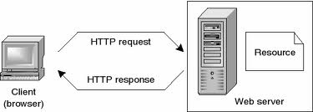
1. Rappel
Structure du web

Slide 5
1. Rappel
Vocabulaire
  Navigateur
  Client
  Serveur
  Protocole
  FTP / HTTP
  Hypertexte
  HTML / URL / Cache

Slide 6
1. Rappel
Outils
  HTML / CSS / Javascript
  VSCode
  Navigateurs et moteurs (Chromium, Gecko, Webkit, Blink)

Slide 7
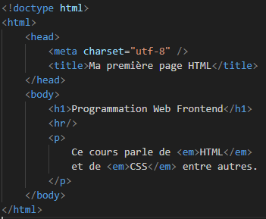
1. Rappel
HTML
  Structure →
  Balise
    Ouverte / fermée
    Imbrication oui / croisement non
    Indentation
    Commentaires
    Contenus et attributs
      <tag attr="val" attr="val"> contenu </tag>
    Attributs généraux (id, title, class, style, …)

Slide 8
2. Introduction CSS
Fond et forme
  Fond : le contenu, le message, l’information, le texte, …
  Forme : la typo, la couleur, l’épaisseur, …
Analogies
  En traitement de texte
    Fond = le texte
    forme = l’épaisseur des interlignes, le format des titres, la taille des marges, …
  En programmation
    Fond = le code
    Forme = le nomage, le clean code, indentation, …

Slide 9
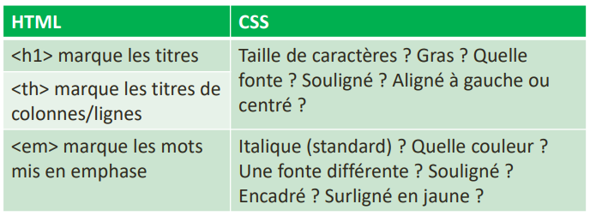
2. Introduction CSS
Dans une page web
  Fond = HTML
  Forme = CSS
  (mais pas toujours, ex: <b> et <i> ←→ <strong> et <em>)

Slide 10
2. Introduction CSS - Les types de styles (3)
Pour chaque balise, on peut appliquer un style
Le style « inline » (1er )
  Ex:
    <h1 style =« color: blue; »>Fond et Forme</h1>
    <p style="text-align:center">
  Avantage
    C’ est rapide à ajouter, retirer, modifier
  DésavantageS
    50 titres, 50 ajouts, 50 retraits, … → fichier lourds
    Aucun point de modification unique
    Un seul style possible → pas de réactivité

Slide 11
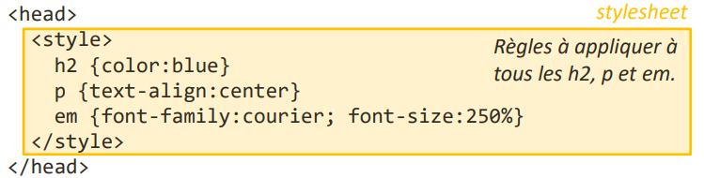
2. Introduction CSS - Les types de styles (3)
Le style « interne » (2ème )
  Grouper les règles CSS dans une balise <style> dans la partie <head> de la page HTML
  Ex :

Slide 12
2. Introduction CSS - Les types de styles (3)
Le style « interne » (2ème )
  Avantages
    Moins de répétition
    Point de modification unique … par fichier html
    Plusieurs balises <style> possible
  Désavantages
    Pas de point de modification unique sur le projet
    A chaque page web, son style → risque de divergence de style

Slide 13
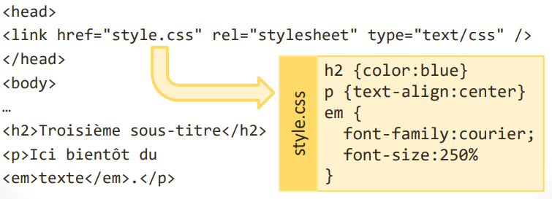
2. Introduction CSS - Les types de styles (3)
Le style « externe » (3ème )
  Grouper toutes les règles CSS dans un fichier « .css »
  Dans le fichier HTML, inclure une balise link qui fera le lien
  Ex :

Slide 14
2. Introduction CSS - Les types de styles (3)
Que choisir ?
  Pour un projet en cours ou surtout des tests ponctuels
    → inline ou interne
  Pour un projet fini
    → externe

Slide 15
2. Introduction CSS - Les règles et déclarations
Syntaxe identique en interne et externe
Ex :
  h2 { color:blue ; font-size:250% }
Une règle est composée
  D’un sélecteur → indique à quells éléments elle s’applique
  D’une liste de declarations (séparés de “;”)
Une declaration est composée
  D’un nom de propriété suivi de “:”
  D’une valeur

Slide 16
2. Introduction CSS - Les règles et déclarations
Particularité
  Plusieures déclarations peuvent s’enchainées pour une même règle, séparées par un « ; »
    h2 { color:blue; font-size:250%; }
  Le CSS ignore les blancs.
    h2 {
    color : blue;
    font-size : 250%;
    }
  Possibilité de mettre des commentaires
    /* Styles liés aux tableaux */

Slide 17
2. Introduction CSS - Les sélecteurs
Sélecteur de balise
  Via le nom de la balise
    Ex : h2
2. Sélecteur d’identificateur
  Via l’identificateur (id) de la balise précédé d’un « # »
    Ex : #para1 { color : red }
    …
    <p id="para1">Voici mon 1er paragraphe.</p>
3. Sélecteur de classe
  Via le nom de la classe précédé d’un « . »
    Ex : .important { color : red }
    …
    <h2 class="important">Titre important</h2>

Slide 18
2. Introduction CSS - Les règles et déclarations
Remarques
  Point commun :
    On les déclare en utilisant un attribut (« id » ou « class »)
  Différences
    Un id doit cibler un élément unique
    Une class peut cibler plusieurs éléments
    Un élément peut avoir plusieurs classes
      Ex : <p class="important encadre">…</p>
  Résumé
    nombalise #ident .classe

Slide 19
2. Introduction CSS - Les balises sémantiques div et span
Une balise sémantique a pour fonction de structurer le contenu d’une page html
La balise <div> permet de regrouper un ensemble de balise potentiellement différente au sein d’un même groupe
La balise <span> permet de regrouper une portion de mot au sein d’un texte

Slide 20
2. Introduction CSS - Les balises sémantiques div et span
HTML5 a apporté son lot de balise sémantiques qui correspondent à des <div> commun à beaucoup de pages web
  Footer / main / header
  Nav
  Article
  Aside (complément d’information)
  Code
  Blockquote (forme un bloc paragraphe de type citation)
  Cite (titre ou référence bibliographique)
  Abbr
  Dfn
  Q
  Samp (petit bout de code)
  …

Slide 21
2. Introduction CSS – Les unités de mesures
Les principales catégories d’unités CSS sont fixes et flexibles.
  Unités fixes (absolues), comme les pixels (px), ne changent pas de taille.
    Avantage
      Un pixel correspond toujours à un point sur votre écran.
      Cela les rend faciles à utiliser, mais elles peuvent nécessiter des ajustements pour la conception responsive.
    Désavantage
      Pas réactif
  Ex:
    Pixels (px) : Taille fixe, appropriée pour un contrôle précis

Slide 22
2. Introduction CSS – Les unités de mesures
Les principales catégories d’unités CSS sont fixes et flexibles.
  Unités flexibles (relative) changent de taille en fonction d’autres facteurs, comme la taille de l’écran.
    Avantage
      Réactif
    Moins intuitifs
  Ex :
    Pourcentages (%) : Flexibles, souvent utilisés pour les largeurs et les hauteurs
    Unités de fenêtre (vw, vh) : Taille basée sur la fenêtre du navigateur
    ‘rem’ et ’em’ : Unités flexibles basé sur la taille des éléments d’écriture
Plus d’infos → https://www.w3schools.com/cssref/css_units.php

Slide 24
Labo - Mise en pratique
Ressources

